Slide 1
Как называли нашу страну в древности?
Древняя Русь
Русь
Киевская Русь
Киевская Русь

Slide 2
К символам государства не относится…
Герб
Президент
Гимн
Флаг
Президент

Slide 3
В каком году приняты
современные символы страны?
1992
2000
2010
1990
2000

Slide 4
Сколько корон имеет орел на гербе?
Одну
Две
Три
Четыре
Три

Slide 5
Как называется основной закон нашей страны?
Красная книга
Паспорт
Конституция
Конституция

Slide 6
Как называется документ, удостоверяющий личность гражданина?
Красная книга
Удостоверение
Паспорт
Паспорт

Slide 7
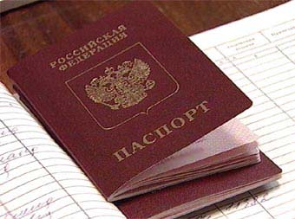
Паспорт – основной документ гражданина РФ

Slide 8
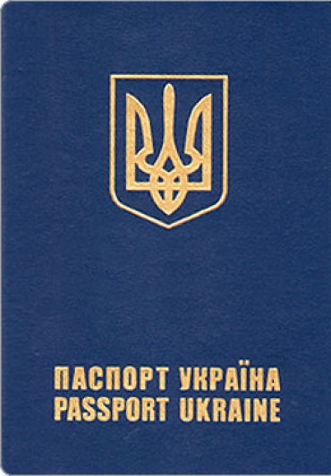
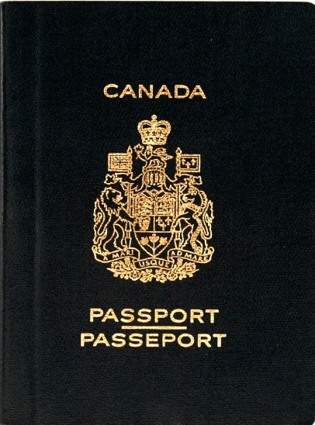
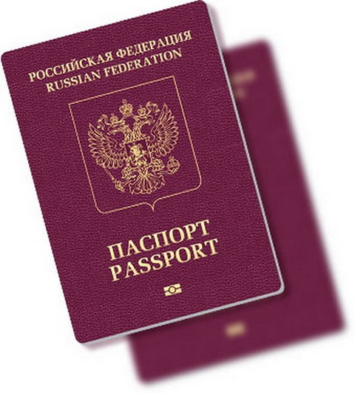
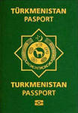
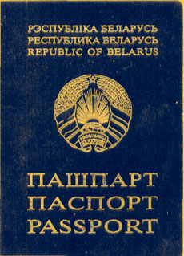
Па́спорт — разрешение на проход через городские ворота или порт; государственный документ, удостоверяющий личность.
Паспорт означает принадлежность к гражданству государства.

Slide 9
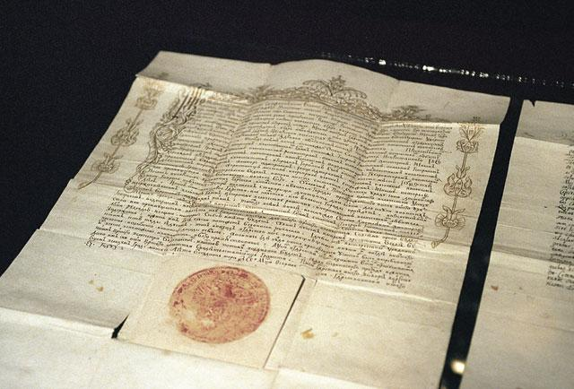
Первое упоминание о паспорте приводится в Ветхом Завете в 443г. до н.э.
В Древнем Египте начала VIII века господствовал строгий паспортный режим. Никто не имел права покинуть свой округ без разрешения властей. Такие паспорта сохранились в виде папирусов.
Родиной паспортной системы является Франция. В 1672 году Людовик XIV запретил своим подданным выезд из Франции, а также въезд иностранцев во Францию без паспортов.
Началом паспортной системы в Российской империи считается 1719 год - время правления Петра I.
Выездной паспорт царя Петра I. 1697 г.

Slide 10
Паспорт гражданина Российской империи 1915 года
Паспорта были только у мужчин.
В них делалась запись
«при нём жена Ефросинья, 20 лет»

Slide 11
Временный паспорт Российской империи, выданный в 1916 году

Slide 12
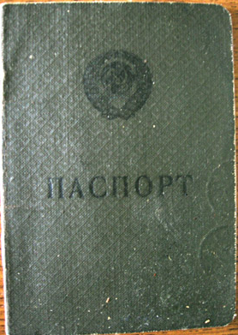
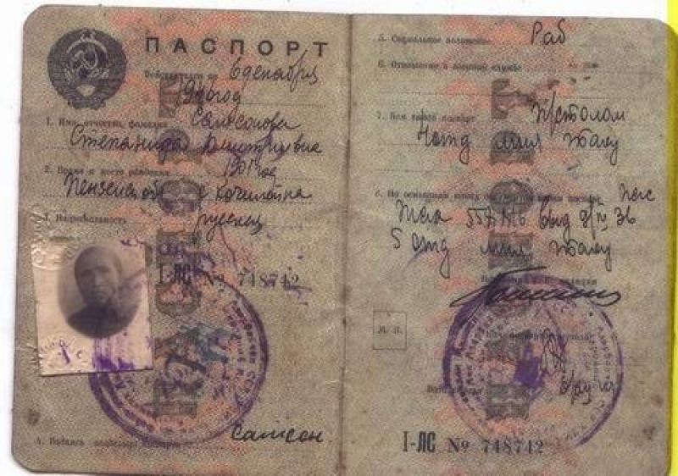
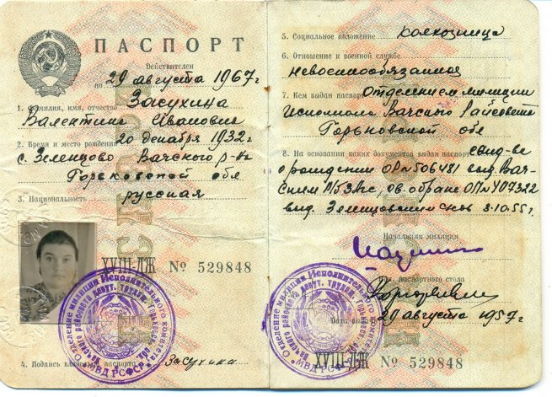
27 декабря 1932 года паспорта вернули в городах и поселках . Паспорта не выдавались военнослужащим, инвалидам и жителям сельской местности. В паспортах содержались сведения о дате рождения, национальности, социальном положении, отношении к военной службе, семейном положении, прописке.
С 1937г. в паспортах появились фотографии.
1957 г.
1946 г.

Slide 13
Советский паспорт образца 1953 года
27 декабря 1932 года вводятся паспорта для жителей городов и посёлков городского типа
60-ые годы XX века – вводятся паспорта для крестьян

Slide 14
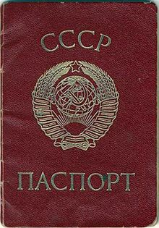
В середине 1970-х годов всем без исключения разрешили иметь совершенно одинаковые паспорта.
Сохранена регистрация по месту жительства, отношение к воинской обязанности,
семейное положение.

Slide 15
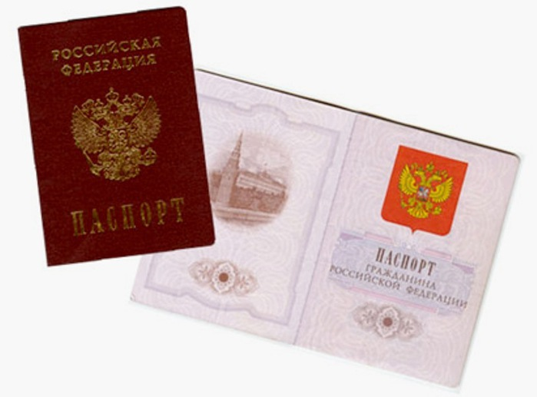
На обложке нового российского паспорта изображен тисненый
Государственный герб России,
на его внутренней стороне –
Московский Кремль.
900igr.net

Slide 16
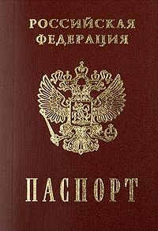
Паспорт гражданина действует
От 14 лет – до достижения 20-летнего возраста
От 20 лет – до достижения 45-летнего возраста
От 45 лет – бессрочно

Slide 18
900igr.net

Slide 19
Торжественное вручение
паспортов
900igr.net

Slide 20
900igr.net

